Slide 1
令和４年度 音楽時間割 ４月１１日〜４月１５日（○週）
 | 4/11月 | 4/12火 | 4/13水 | 4/14木 | 4/15金
１
２
３
４
５
６
備考

Slide 2
令和４年度 音楽時間割 ４月１８日〜４月２２日（○週）
 | 4/18月 | 4/19火 | 4/20水 | 4/21木 | 4/22金
１
２
３
４
５
６
備考

Slide 3
令和４年度 音楽時間割 ４月２５日〜４月２９日（○週）
 | 4/25月 | 4/26火 | 4/27水 | 4/28木 | 4/29金
１
２
３
４
５
６
備考 |  |  |  |  | 昭和の日

Slide 4
令和４年度 音楽時間割 ５月２日〜５月６日（○週）
 | 5/2月 | 5/3火 | 5/4水 | 5/5木 | 5/6金
１
２
３
４
５
６
備考 |  | 憲法記念日 | みどりの日 | こどもの日

Slide 5
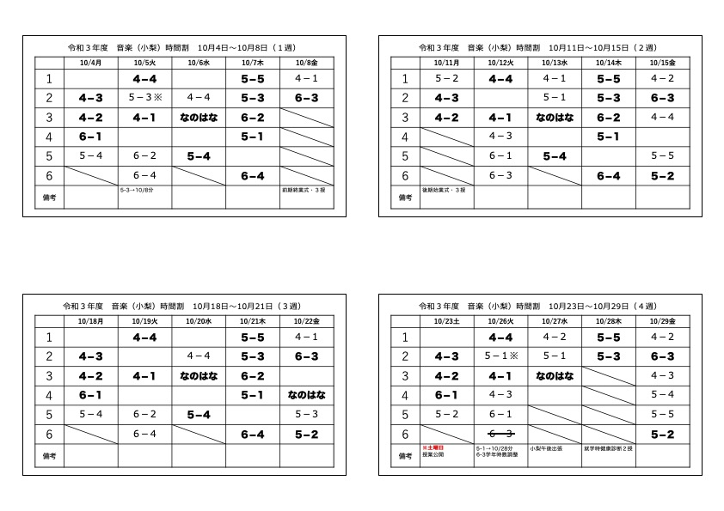
パワポによる「月ごと時間割表」の作り方
①元になる、通年の週時間割を入れたスライドを
作ります。
②その月分のスライドをコピーし、他の行事による
欠時などを考慮しながら週ごとに時間割を調整して
いきます。
③その月分のスライド（４枚）を選択し、配付資料
印刷機能を使って、４つのスライドをまとめて印刷
（もしくはPDF出力）します。
④時間割の調整（授業時間の移動等）が必要な学級は、
予め担任教師と相談し、空き時間等に代替時間を設定
します。
⑤すべての調整が終わったら印刷して各担任に配布
します。

